Slide 1
S3F Innovation: Solution d’économie circulaire
Scott SEQUEIRA
Florian EMMANUEL
Frédéric JACOB
Florian BAZERQUE

Slide 2
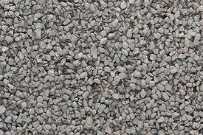
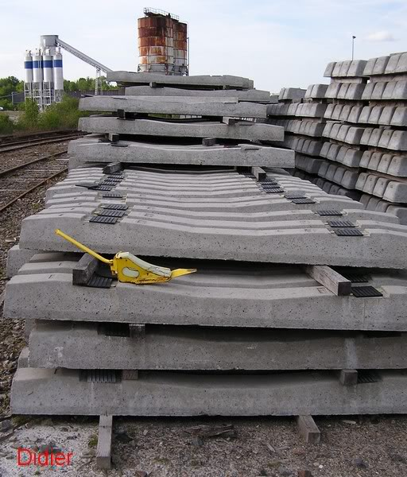
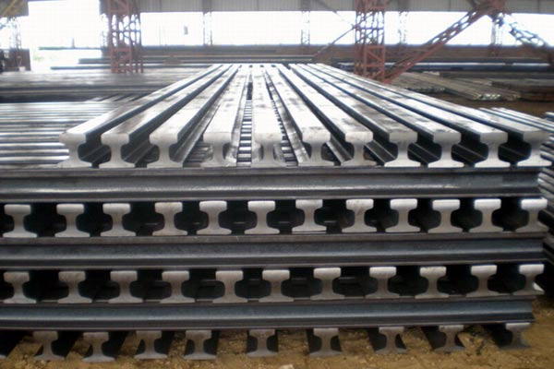
Introduction
L’entretien et le renouvellement du réseau ferré national génère des quantités importantes de déchets :
110 millions de tonnes de ballast
15 millions de tonnes de traverses béton
5,5 millions de tonnes de rails

Slide 3
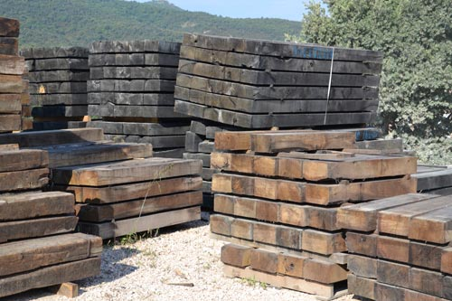
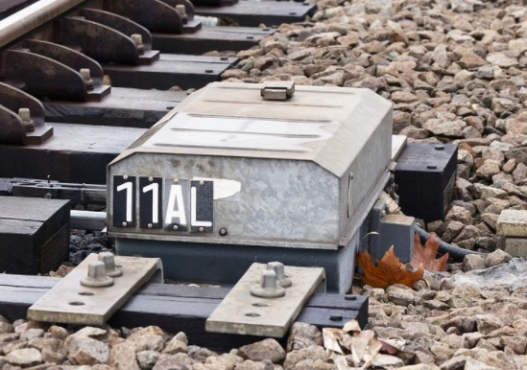
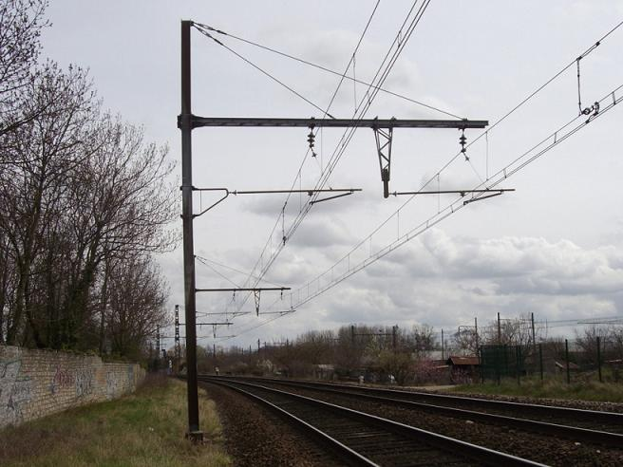
Introduction
1,6 millions de tonnes de traverses bois
27 000 appareils de voie
16 000 tonnes de caténaires

Slide 4
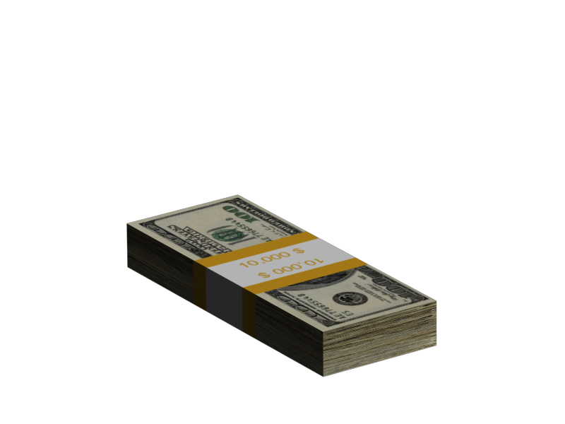

Problématique
Comment réutiliser les déchets ferroviaires tout en tenant compte des facteurs écologiques et économiques ?

Slide 5
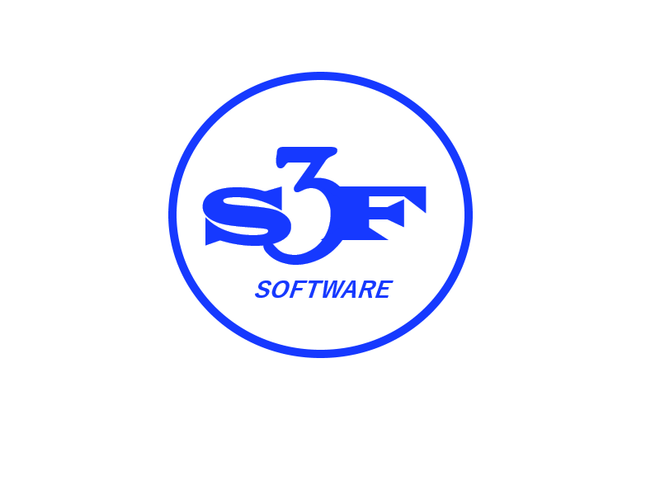
Solution
Création d’une plateforme de revente ou d’échange des matières premières réutilisables

Slide 6
Fonctionnement
Requêtes des clients
Espace abonnés
Formulaire de commande avec liste déroulante des éléments en stock
Gestion des stock
Gestion sur base de données
Affichage de chaque matériau et de leurs quantités
Favorisation du partenariat
Statut VIP
Privilégiés sur les commandes
Qualité / Prix
Administrateur
Négociations

Slide 7
Avantages
Favorisation des partenariats
Ecoulement du surplus
Recyclage des matières premières
Bénéfices lors de la revente

Slide 8
Merci de votre attention !

